Slide 1




Tập đọc
Tiếng đàn

Slide 2
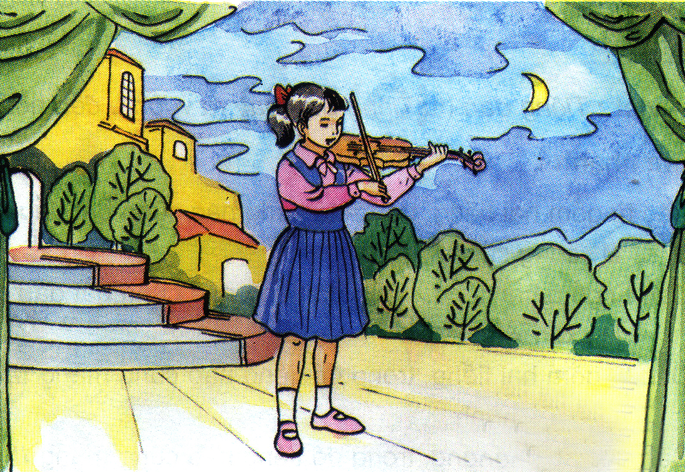

Slide 3
Tiếng đàn
Thủy nhận cây đàn vi-ô-lông, lên dây và kéo thử vài nốt nhạc. Sau đó, em bước vào phòng thi. Ánh đèn hắt lên khuôn mặt trắng trẻo của em. Em nâng đàn đặt lên vai. Khi ắc-sê vừa khẽ chạm vào những sợi dây đàn thì như có phép lạ, những âm thanh trong trẻo vút bay lên giữa yên lặng của gian phòng. Vầng trán cô bé hơi tái đi nhưng gò má ửng hồng, đôi mắt sẫm màu hơn, làn mi rậm cong dài khẽ rung động.
Tiếng đàn bay ra vườn. Vài cánh ngọc lan êm ái rụng xuống nền đất mát rượi. Dưới đường, lũ trẻ rủ nhau thả những chiếc thuyền gấp bằng giấy trên những vũng nước mưa. Ngoài Hồ Tây, dân chài đang tung lưới bắt cá. Hoa mười giờ nở đỏ quanh các lối đi ven hồ. Bóng mấy con chim bồ câu lướt nhanh trên những mái nhà cao thấp.
Theo Lưu Quang Vũ

Slide 4

Luyện đọc từ
vi - ô - lông
sẫm màu
ắc - sê
khẽ rung động
khuôn mặt
vũng nước

Slide 5
Luyện đọc câu dài
Khi ắc-sê vừa khẽ chạm vào những sợi dây đàn thì như có phép lạ, những âm thanh trong trẻo vút bay lên giữa yên lặng của gian phòng.

Slide 6
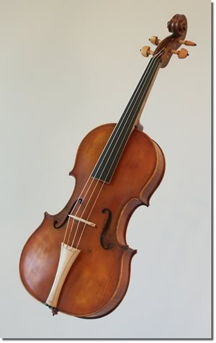
Giải nghĩa từ
Đàn vi-ô-lông

Slide 7
Lên dây:
Chỉnh dây đàn sao cho đúng chuẩn.
Ắc - sê:
Cái cần có căng dây để kéo đàn
vi-ô-lông

Slide 8
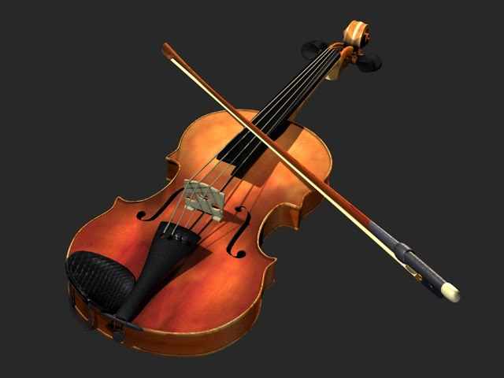
Ắc-sê

Slide 9
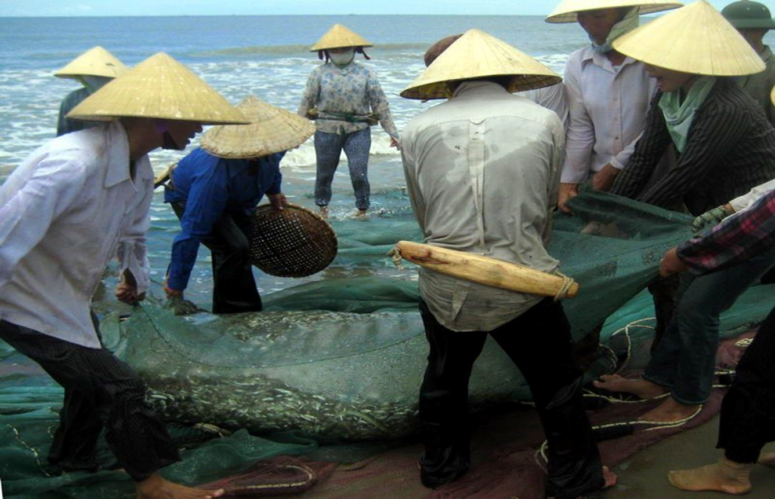
Dân chài:
Người làm nghề đánh cá.

Slide 10

Luyện đọc đoạn

Slide 11
Tiếng đàn
Thủy nhận cây đàn vi-ô-lông, lên dây và kéo thử vài nốt nhạc. Sau đó, em bước vào phòng thi. Ánh đèn hắt lên khuôn mặt trắng trẻo của em. Em nâng đàn đặt lên vai. Khi ắc-sê vừa khẽ chạm vào những sợi dây đàn thì như có phép lạ, những âm thanh trong trẻo vút bay lên giữa yên lặng của gian phòng. Vầng trán cô bé hơi tái đi nhưng gò má ửng hồng, đôi mắt sẫm màu hơn, làn mi rậm cong dài khẽ rung động.
Tiếng đàn bay ra vườn. Vài cánh ngọc lan êm ái rụng xuống nền đất mát rượi. Dưới đường, lũ trẻ rủ nhau thả những chiếc thuyền gấp bằng giấy trên những vũng nước mưa. Ngoài Hồ Tây, dân chài đang tung lưới bắt cá. Hoa mười giờ nở đỏ quanh các lối đi ven hồ. Bóng mấy con chim bồ câu lướt nhanh trên những mái nhà cao thấp.
Theo Lưu Quang Vũ

Slide 12





Tìm hiểu bài

Slide 13
1. Thủy làm những gì để chuẩn bị vào phòng thi?
Thủy nhận đàn, lên dây và kéo thử vài nốt nhạc.
2. Những từ ngữ nào miêu tả âm thanh của cây đàn?
Những âm thanh trong trẻo vút bay lên giữa yên lặng của gian phòng.

Slide 14
3. Cử chỉ, nét mặt của Thủy khi kéo đàn thể hiện điều gì?
Thủy rất cố gắng, tập trung vào việc thể hiện bản nhạc- vầng trán tái đi. Thủy rung động với bản nhạc – gò má ửng hồng, đôi mắt sẫm màu hơn, làn mi rậm cong dài khẽ rung động.

Slide 15
Tiếng đàn
Tiếng đàn bay ra vườn. Vài cánh ngọc lan êm ái rụng xuống nền đất mát rượi. Dưới đường, lũ trẻ rủ nhau thả những chiếc thuyền gấp bằng giấy trên những vũng nước mưa. Ngoài Hồ Tây, dân chài đang tung lưới bắt cá. Hoa mười giờ nở đỏ quanh các lối đi ven hồ. Bóng mấy con chim bồ câu lướt nhanh trên những mái nhà cao thấp.
Theo Lưu Quang Vũ

Slide 16

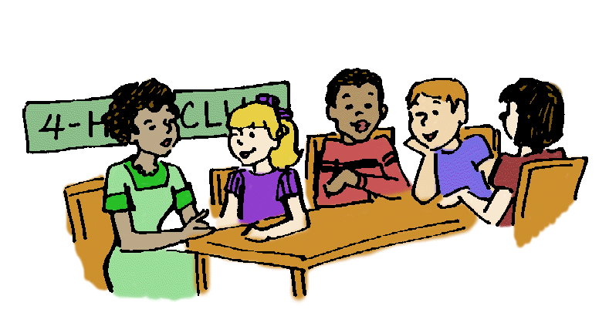
4. Tìm những chi tiết miêu tả khung cảnh thanh bình ngoài gian phòng như hòa với tiếng đàn.

Slide 17
4. Vài cánh ngọc lan êm ái rụng xuống nền đất mát rượi; lũ trẻ dưới đường đang rủ nhau thả những chiếc thuyền giấy trên những vũng nước mưa; dân chài đang tung lưới bắt cá; hoa mười giờ nở đỏ quanh các lối đi ven hồ. Bóng mấy con chim bồ câu lướt nhanh trên những mái nhà cao thấp.

Slide 18
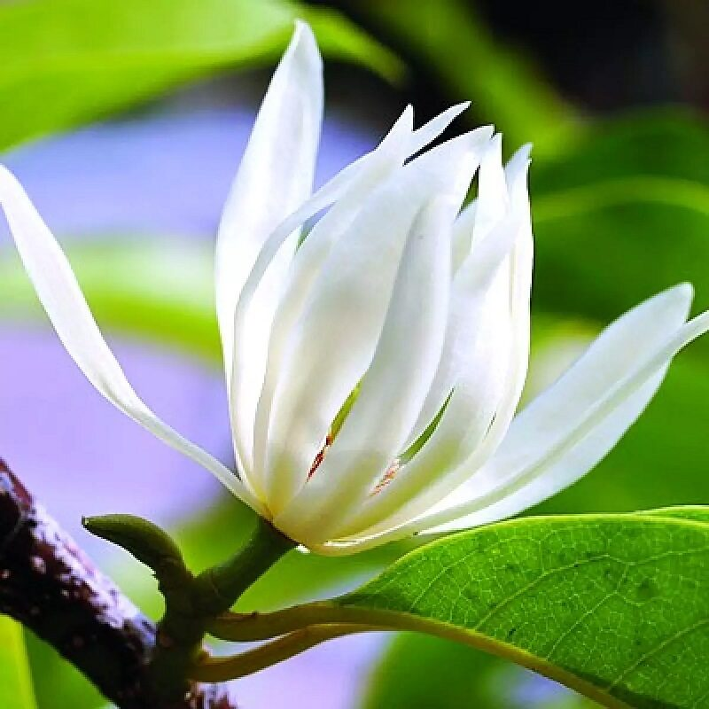
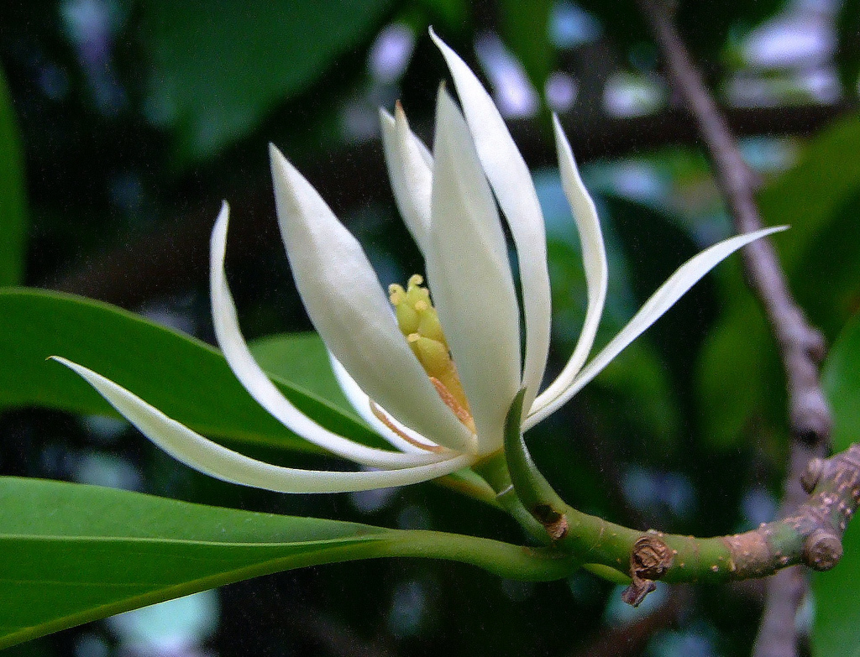

Slide 19
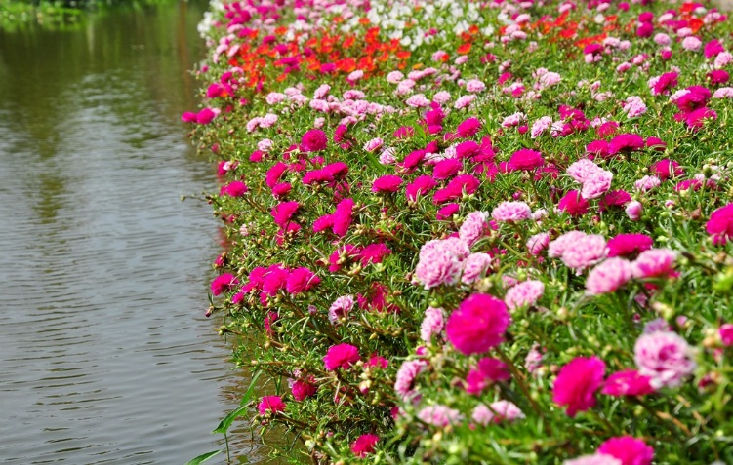

Slide 20
Nội dung
Tiếng đàn của Thủy trong trẻo, hồn nhiên như tuổi thơ của em. Nó hòa hợp với khung cảnh thiên nhiên và cuộc sống xung quanh.

Slide 21



Luyện đọc lại

Slide 22
Khi ắc - sê vừa khẽ chạm vào những sợi dây đàn / thì như có phép lạ, / những âm thanh trong trẻo vút bay lên giữa yên lặng của gian phòng. // Vầng trán cô bé hơi tái đi / nhưng gò má ửng hồng, / đôi mắt sẫm màu hơn, / làn mi rậm cong dài khẽ rung động. //

Slide 23






